Slide 1




“ESTUDIOS DEFINITIVOS DE INGENIERÍA DEL PROYECTO VIAL: PERIMETRAL METROPOLITANA: TRAMO AUTOPISTA GENERAL RUMIÑAHUI –GUALO, 17,55 km”
Elaborado por: ASOCIACIÓN LYG – C&CTECH - INDETEC
Notes:
La Unidad de Proyectos Especiales de Vialidad (UPEV) de la Empresa Pública Metropolitana de Movilidad y Obras Públicas (EPMMOP), se propone realizar los estudios pertinentes que permitan la construcción del proyecto vial: PERIMETRAL METROPOLITANA: TRAMO AUTOPISTA GENERAL RUMIÑAHUI –GUALO”
El Proyecto vial comprende 17.55 Km de longitud, se encuentra ubicado en el costado centro oriental de la ciudad de Quito.
Este Proyecto fue realizado por la Asociación L&G – C&CTECH-INDEC

Slide 2
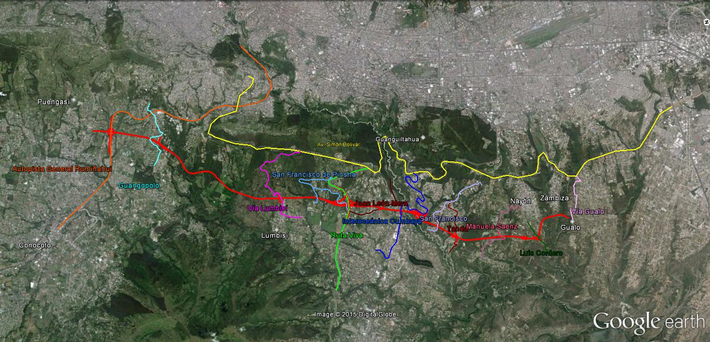
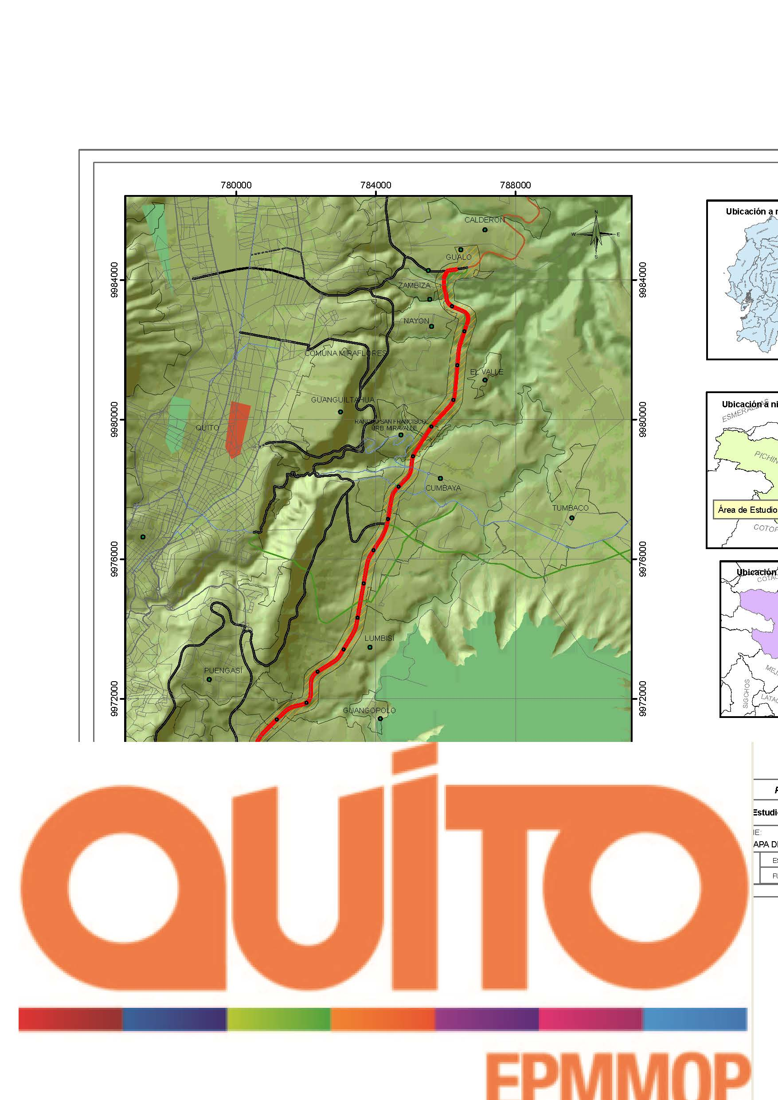
Ubicación del Proyecto
Perimetral Metropolitana
La vía proyectada atraviesa de sur a norte por el costado oriental de la ciudad de Quito bordeando las lomas de Puengasí, Ilumbisí, Del Auquitas, de Guanguiltahua (sector Tanda) y llega a las planicies de Nayón y Gualo.
Según la Ordenanza Metropolitana de la Ciudad de Quito, se establece como Sistema de Coordenadas SIRES-DMQ, determinado por los siguientes parámetros:
Datum Horizontal | WGS-84
Datum Vertical | Mareógrafo de Guayas
Proyección Cartográfica | UTM - Modificada para Quito
Zona | 17 - Sur
Meridiano Central | W 78°30`00``
Origen de Latitudes | N 0°00`00``
Falso Este | 500.000 metros
Falso Norte | 10.000.000 metros
Factor de escala central | 1.0004584

Slide 3
Perimetral Metropolitana
PRINCIPALES VENTAJAS CON EL PROYECTO
PERIMETRAL METROPOLITANA TRAMO NORTEV AV. GENERAL RUMAÑAHUI – GUALO
ALTERNATIVA VÁLIDA DE DESCONGESTION VEHICULAR DE:
VALLE DE LOS CHILLOS QUITO NORTE Y PROVINCIAS DE IMBABURA Y CARCHI
(Av. General Rumiñahui, el Trébol, el centro) (Av. Eloy Alfaro ) Y (Simón Bolívar)
REDUNDARÁ EN BENEFICIOS COMO:
  Ahorro en costos de operación - Reducción de Tiempos de viaje
  Nivel de Servicio adecuado - Disminución vehículos en Red Vial Urbana.
A futuro se convertiría en un paso lateral: SUR – NORTE de Quito

Slide 4
Perimetral Metropolitana
PRINCIPALES CAMBIOS TECNICOS REALIZADOS
PERIMETRAL METROPOLITANA TRAMO NORTEV AV. GENERAL RUMAÑAHUI – GUALO
LLEGADA AL INTERCAMBIADOR DE LA VIA GUALO – COCOTOC OYACOTO DEL MTOP Y NO AL REDONDEL DE GUALO:
Se evita tener dos tramos de vía paralelos, uno a cada lado de la quebrada de Gualo; compartiendo el recorrido entre el intercambiador del MTOP y el Redondel de Gualo. (Intercambiador que permite continuidad de vía hacia Oyacoto, y su conexión con la vía Panamericana al Norte y Vía Collas al Aeropuerto de Quito).
ES UNA VIA DE ACCESO CONTROLADO :
Acceso a la vía a realizarse únicamente por los intercambiadores y accesos programados.
Un número mayor de accesos, implica reducción en el nivel de servicio, reduce velocidad incrementando tiempos de viaje, aumenta la densidad de flujo, reduciendo el tiempo de llegada a la saturación vehicular en la vía.
INCLUSION DE TUNEL EN EL SECTOR DE LA PRIMAVERA (CUMBAYA):
Al ser éste uno de los sectores más caros de Quito, el costo de las expropiaciones es alto, por lo que resulta mas económico, profundizar en un túnel, moviendo el eje vial hacia el Occidente mejorando además el cruce del río Machángara a la salida de dicho túnel, evitando mayores expropiaciones a la salida de este puente.

Slide 5
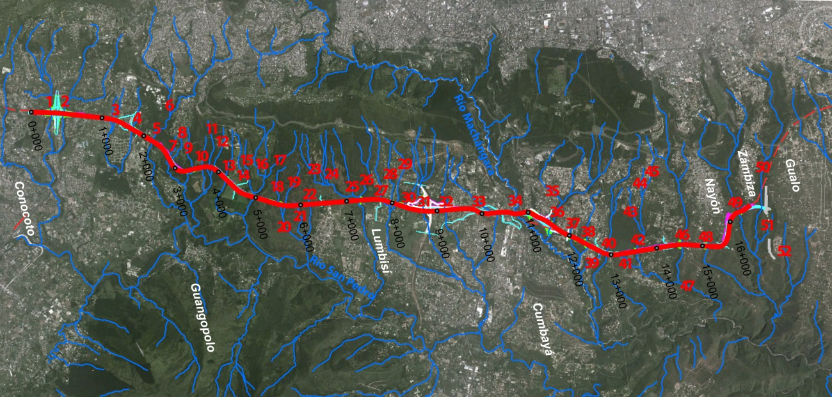
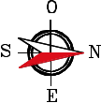
Hidrología
El Proyecto atravieza 52 drenajes naturales la mayoría con caudales pequeños e intermitentes, el más grade es la cuenca del Río Machángara.

Slide 6
Tráfico
Año | Tramo | Livianos | Buses | Pesados | TPDA | VLE
2015 | AGR - Guangopolo | 17,945 | 244 | 2,781 | 20,971 | 23,996
2015 | Guangopolo - Monjas V. (Lumbisí) | 17,286 | 244 | 2,781 | 20,312 | 23,337
2015 | Monjas V. - Ruta Viva | 21,694 | 329 | 3,132 | 25,155 | 28,616
2015 | Ruta Viva - Interoceánica | 47,417 | 571 | 4,417 | 52,405 | 57,393
2015 | Interoceánica - PUCE | 38,517 | 537 | 4,145 | 43,200 | 47,883
2015 | PUCE - Gualo | 39,295 | 458 | 4,145 | 43,897 | 48,500
2020 | AGR - Guangopolo | 24,492 | 293 | 3,526 | 28,312 | 32,131
2020 | Guangopolo - Monjas V. (Lumbisí) | 23,599 | 293 | 3,526 | 27,419 | 31,238
2020 | Monjas V. - Ruta Viva | 36,402 | 498 | 4,490 | 41,390 | 46,378
2020 | Ruta Viva - Interoceánica | 65,180 | 622 | 5,528 | 71,330 | 77,480
2020 | Interoceánica - PUCE | 54,718 | 605 | 5,169 | 60,492 | 66,266
2020 | PUCE - Gualo | 55,919 | 504 | 5,169 | 61,592 | 67,265
2030 | AGR - Guangopolo | 62,927 | 539 | 6,952 | 70,418 | 77,908
2030 | Guangopolo - Monjas V. (Lumbisí) | 62,702 | 554 | 7,031 | 70,286 | 77,871
2030 | Monjas V. - Ruta Viva | 95,253 | 882 | 8,788 | 104,924 | 114,594
2030 | Ruta Viva - Interoceánica | 112,718 | 595 | 7,518 | 120,831 | 128,944
2030 | Interoceánica - PUCE | 104,629 | 608 | 7,006 | 112,243 | 119,857
2030 | PUCE - Gualo | 104,189 | 485 | 7,006 | 111,679 | 119,170
En esta tabla, se puede ver el volumen de tráfico horario de diseño para las intersecciones, obtenidas del modelo de transporte CUBE, que se ha obtenido para los diferentes horizontes temporales.
Notes:
La Perimetral Metropolitana que es objeto del estudio, es concebido como una alternativa válida, para descongestionar el tráfico vehicular que viniendo del Valle de los Chillos, se dirige al norte de la ciudad de Quito, y eventualmente a todas las poblaciones del norte de la provincia de Pichincha y a las provincias de Imbabura y Carchi, que obligatoriamente tienen que cruzar por la zona de congestión que se produce no solo en el sitio denominado el Trébol, sino también durante el cruce de la ciudad hasta llegar a la avenida Simón Bolívar, diseñada para descongestionar el tráfico perimetral de la ciudad.
La implementación de esta nueva vía perimetral de la ciudad de Quito, redundará en beneficios por ahorro en costos de operación y tiempos de viaje tanto a los usuarios de la vía que se verían beneficiados por una vía que prestaría un Nivel de Servicio adecuado como al tráfico interno de la ciudad que se vería de alguna manera aliviado por la disminución del número de vehículos circulando en la Red Vial Urbana, principalmente vehículos pesados.

Slide 7
Características del Proyecto
Diseño Horizontal
ELEMENTO | DIMENSIÓN
Clase | Clase R-I o R-II. Más de 8000 Vehículos Día.
Velocidad de proyecto | 90 km / h.
Calzada | 3 Carriles de 3.65m por sentido
Mediana Central | Si. Parterre central de 3 metros.
Espaldones en mediana | 1.20 metros
Espaldones exteriores | 2.50 metros
Bermas | No se disponen
Drenaje | Cuneta Continua de 1.15 metros
Acera (Vereda) | 1.85 metros
Ciclovía | Si. En lado derecho. 4.00 metros. Más drenaje.
Berma en Taludes | Si. En corte y relleno. 0.50 metros.
Taludes | Variables. Según Informe de Taludes.

Slide 8
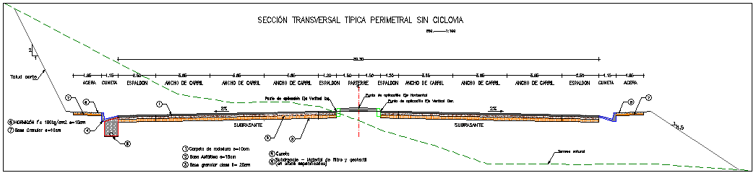
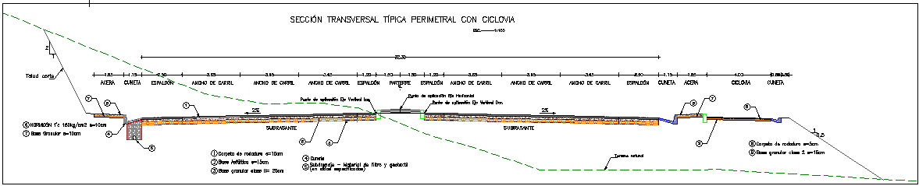
Secciones transversales tipo
Notes:
La sección típica normal de la vía consiste en una carretera de tres carriles (3,65m) para cada dirección, un parterre central (3m) con espaldones (1,20m), la calzada para cada sentido tiene espaldones (2,50m) y cunetas (1m), aceras (2m) donde se asentarán los postes de alumbrado y una ciclovía (4m) bidireccional a un lado de la carretera.

Slide 9
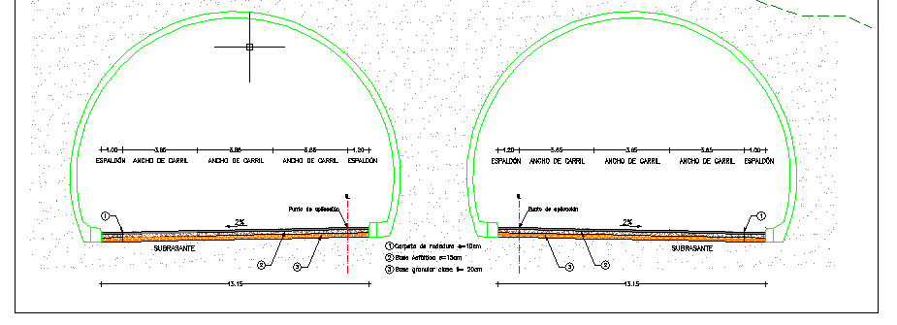
Sección transversal túnel
Notes:
La sección típica normal de la vía consiste en una carretera de tres carriles (3,65m) para cada dirección, un parterre central (3m) con espaldones (1,20m), la calzada para cada sentido tiene espaldones (2,50m) y cunetas (1m), aceras (2m) donde se asentarán los postes de alumbrado y una ciclovía (4m) bidireccional a un lado de la carretera.

Slide 10
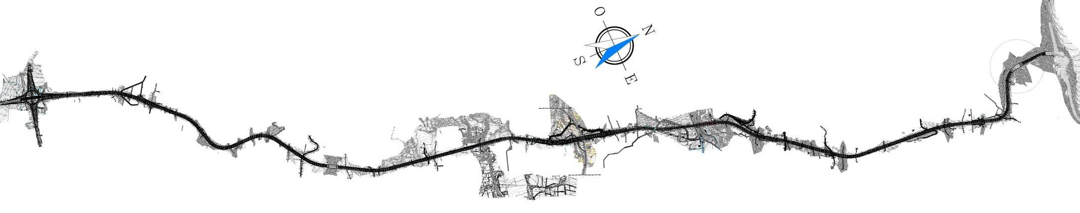
Intercambiadores
1.- AUTOPISTA GENERAL RUMIÑAHI (AGR)
2.- RUTA VIVA
3.- INTEROCEÁNICA (SEMAICA)
Notes:
La sección típica normal de la vía consiste en una carretera de tres carriles (3,65m) para cada dirección, un parterre central (3m) con espaldones (1,20m), la calzada para cada sentido tiene espaldones (2,50m) y cunetas (1m), aceras (2m) donde se asentarán los postes de alumbrado y una ciclovía (4m) bidireccional a un lado de la carretera.

Slide 11
Intercambiadores
Notes:
La sección típica normal de la vía consiste en una carretera de tres carriles (3,65m) para cada dirección, un parterre central (3m) con espaldones (1,20m), la calzada para cada sentido tiene espaldones (2,50m) y cunetas (1m), aceras (2m) donde se asentarán los postes de alumbrado y una ciclovía (4m) bidireccional a un lado de la carretera.

Slide 12
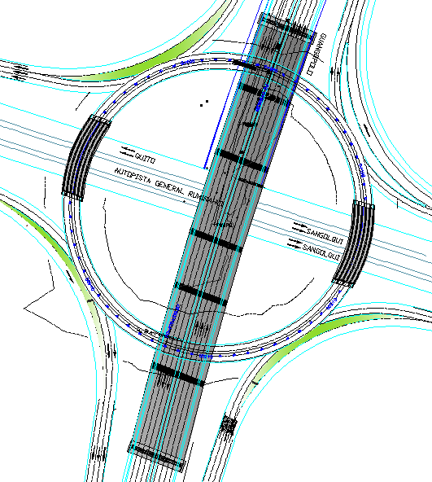
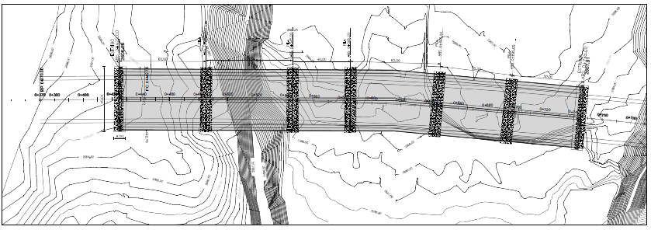
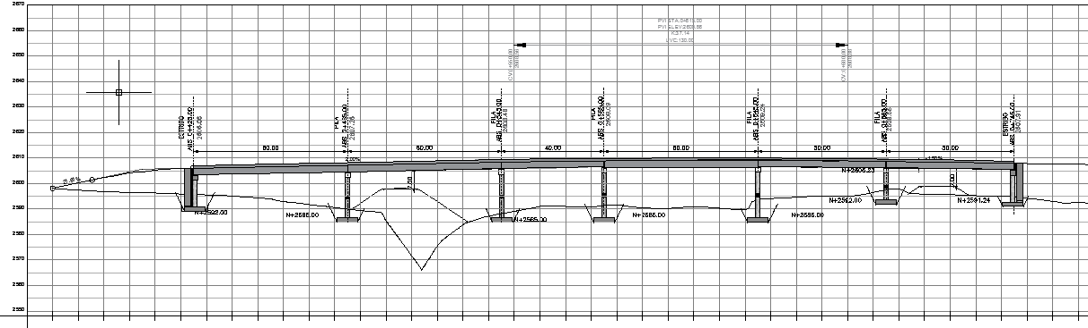
Intercambiador AGR
ABSCISA: 0+600
Longitud puente central: 320m
Longitud dos puentes circulares: 55,50m
Viaducto central
Viaducto Central
Puente circular
Puente circular
Notes:
La sección típica normal de la vía consiste en una carretera de tres carriles (3,65m) para cada dirección, un parterre central (3m) con espaldones (1,20m), la calzada para cada sentido tiene espaldones (2,50m) y cunetas (1m), aceras (2m) donde se asentarán los postes de alumbrado y una ciclovía (4m) bidireccional a un lado de la carretera.

Slide 13
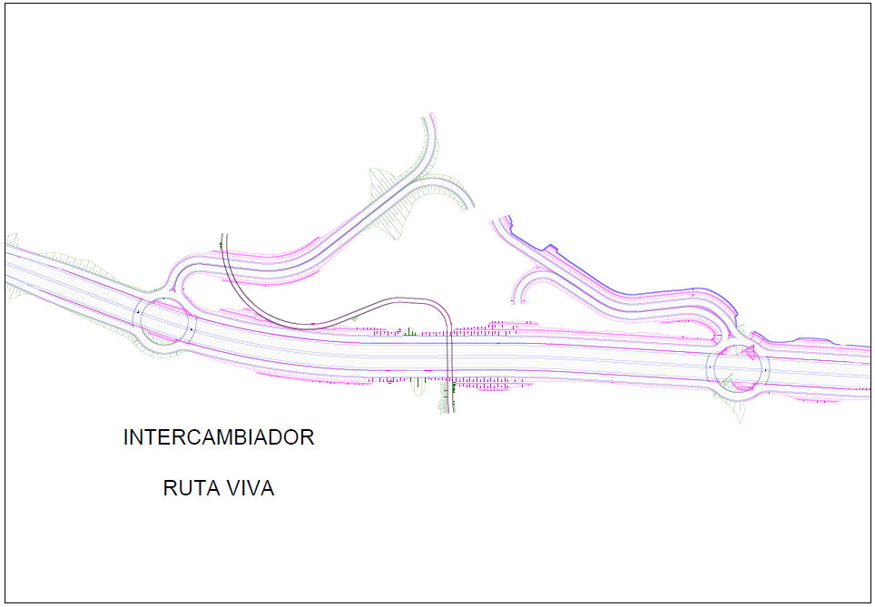
Intercambiador Ruta Viva
Puente circular 1.2
Puente circular 2.2
Puente circular 1.1
Puente circular 2.1
Notes:
La sección típica normal de la vía consiste en una carretera de tres carriles (3,65m) para cada dirección, un parterre central (3m) con espaldones (1,20m), la calzada para cada sentido tiene espaldones (2,50m) y cunetas (1m), aceras (2m) donde se asentarán los postes de alumbrado y una ciclovía (4m) bidireccional a un lado de la carretera.

Slide 14
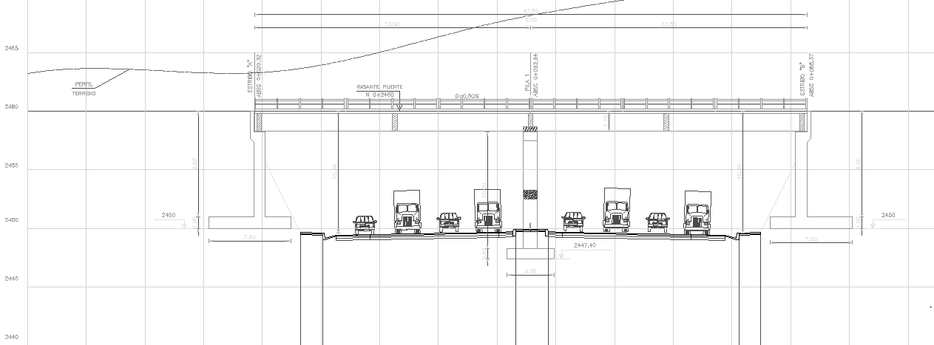
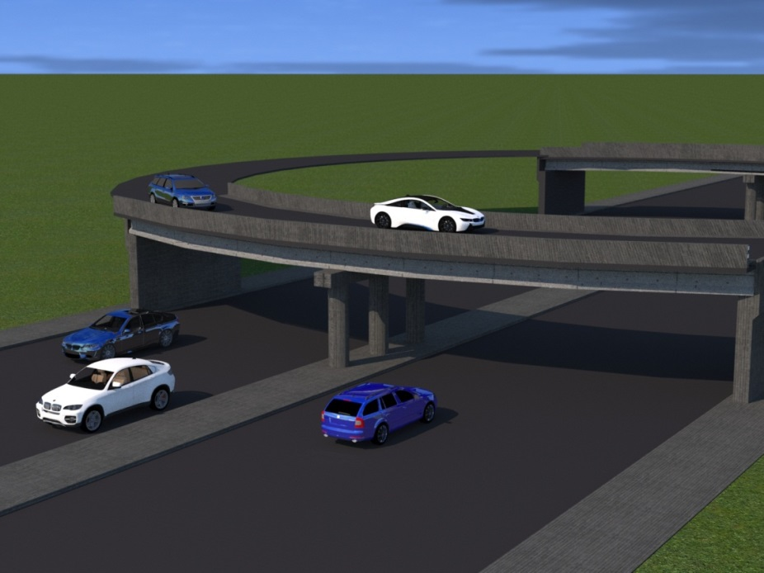
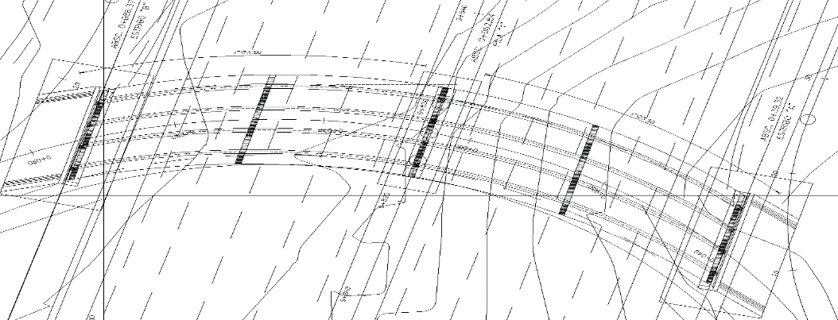
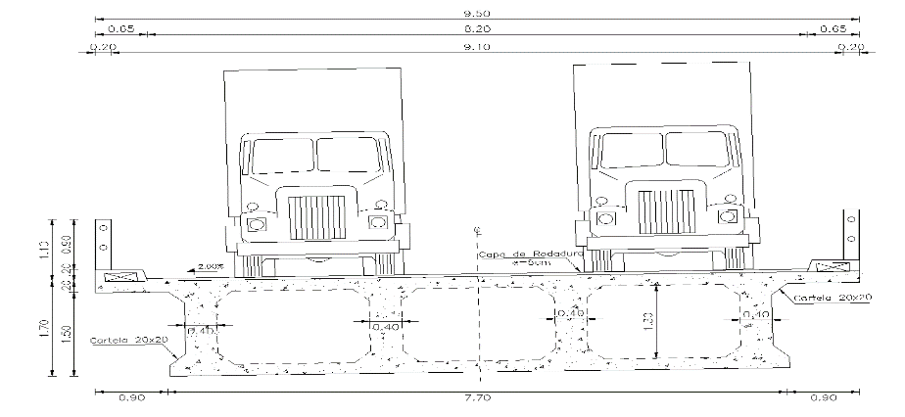
Intercambiador Ruta Viva
Puente circular 2.2 Abs. 9+827
Abscisa: 9+827,36
Tipo: Puente de hormigón armado con vigas tipo cajón
Longitud total: 47,05m
Ancho: 9,50m
Notes:
La sección típica normal de la vía consiste en una carretera de tres carriles (3,65m) para cada dirección, un parterre central (3m) con espaldones (1,20m), la calzada para cada sentido tiene espaldones (2,50m) y cunetas (1m), aceras (2m) donde se asentarán los postes de alumbrado y una ciclovía (4m) bidireccional a un lado de la carretera.

Slide 15
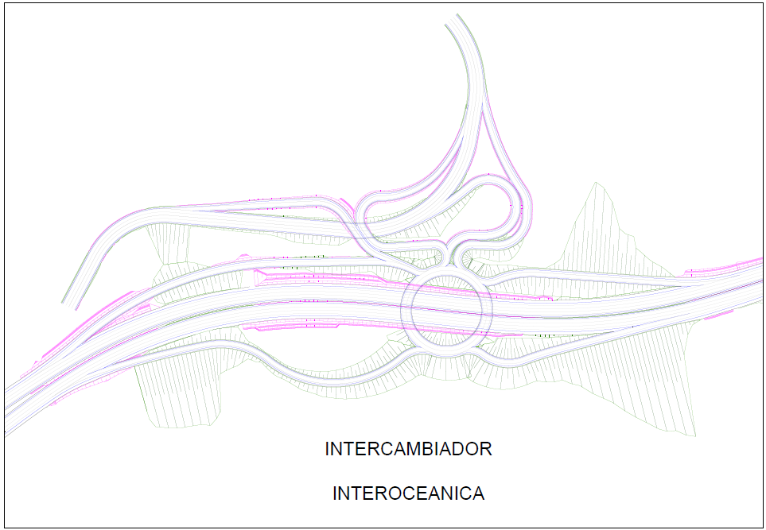
Intercambiador Interoceánica
Puente SEMAICA
Intercambiador B
Intercambiador A
Notes:
La sección típica normal de la vía consiste en una carretera de tres carriles (3,65m) para cada dirección, un parterre central (3m) con espaldones (1,20m), la calzada para cada sentido tiene espaldones (2,50m) y cunetas (1m), aceras (2m) donde se asentarán los postes de alumbrado y una ciclovía (4m) bidireccional a un lado de la carretera.

Slide 16
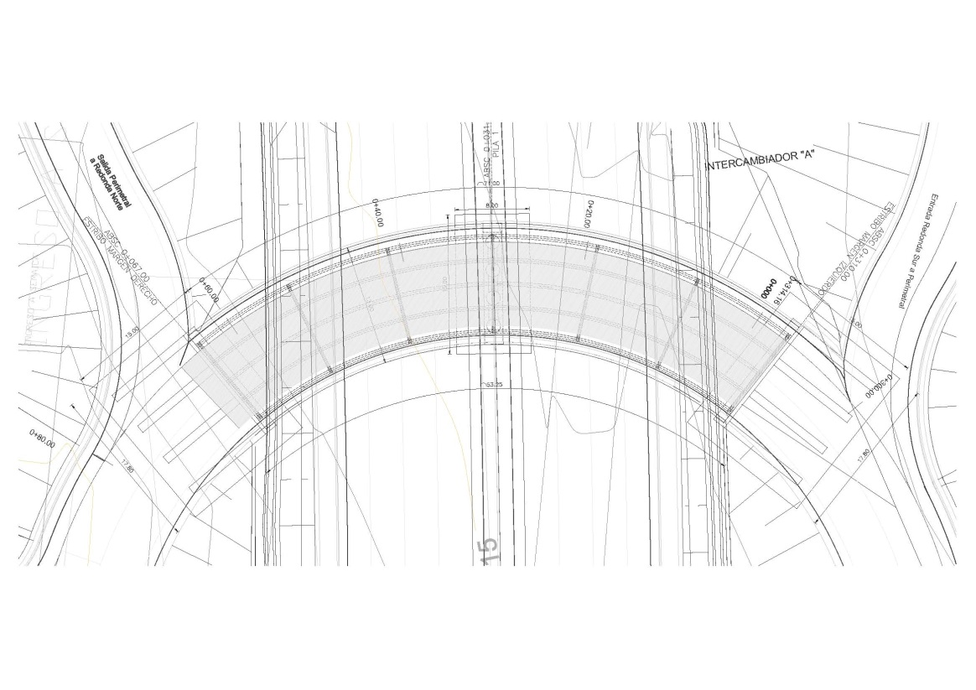
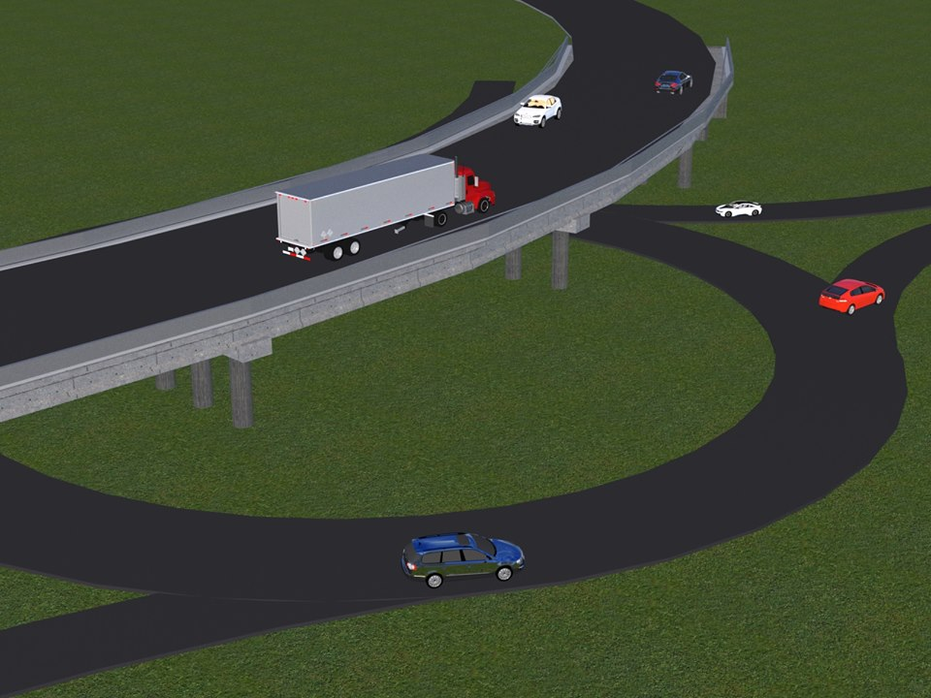
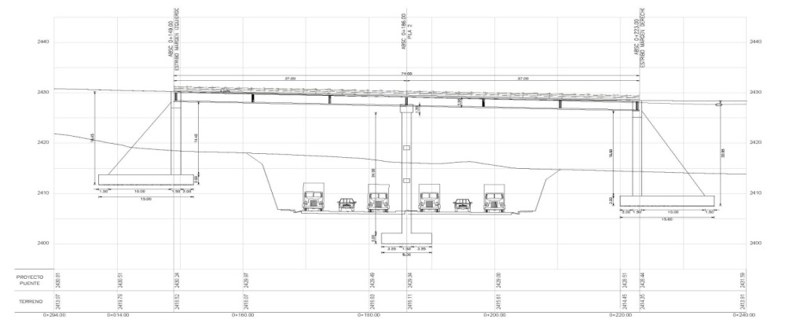
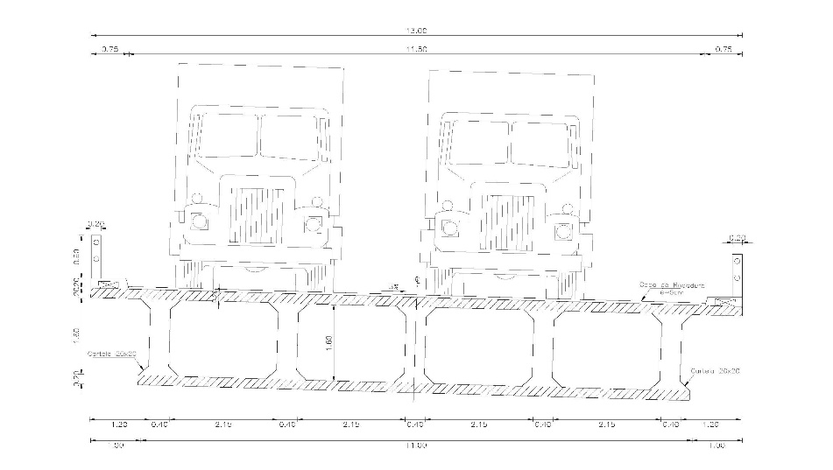
Intercambiador Interoceánica
Puente intercambiador A
Abscisa: 12+025
Tipo: Puente de hormigón armado con vigas tipo cajón
Longitud total: 71 m
Ancho: 13 m
Notes:
La sección típica normal de la vía consiste en una carretera de tres carriles (3,65m) para cada dirección, un parterre central (3m) con espaldones (1,20m), la calzada para cada sentido tiene espaldones (2,50m) y cunetas (1m), aceras (2m) donde se asentarán los postes de alumbrado y una ciclovía (4m) bidireccional a un lado de la carretera.

Slide 17
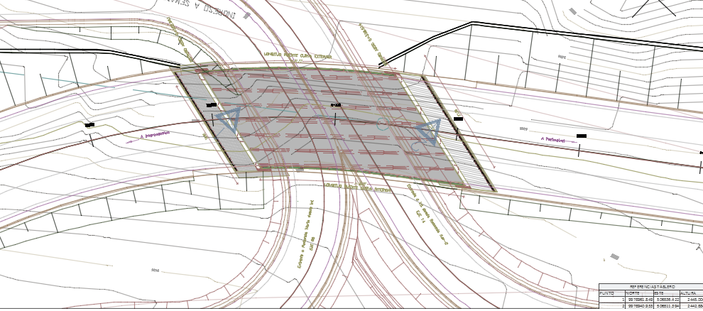
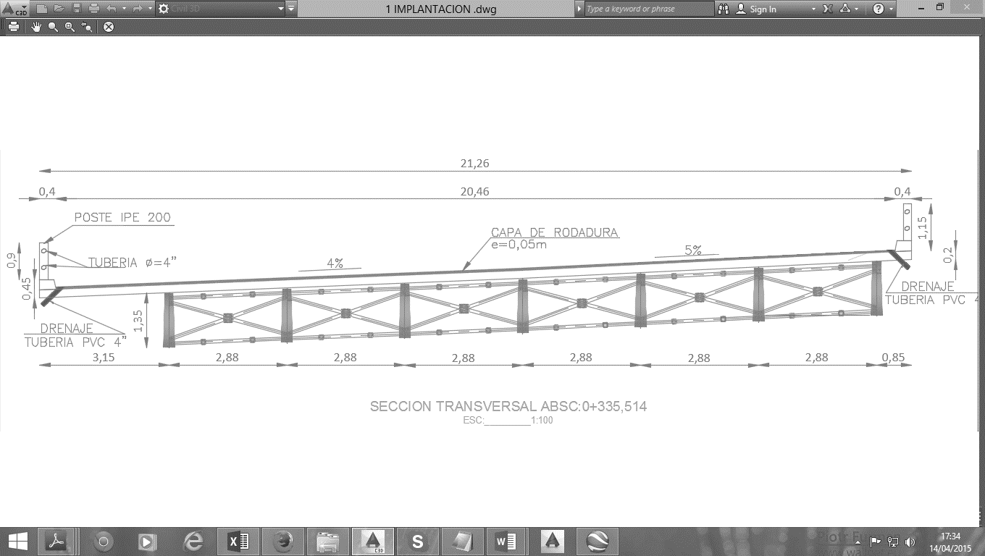
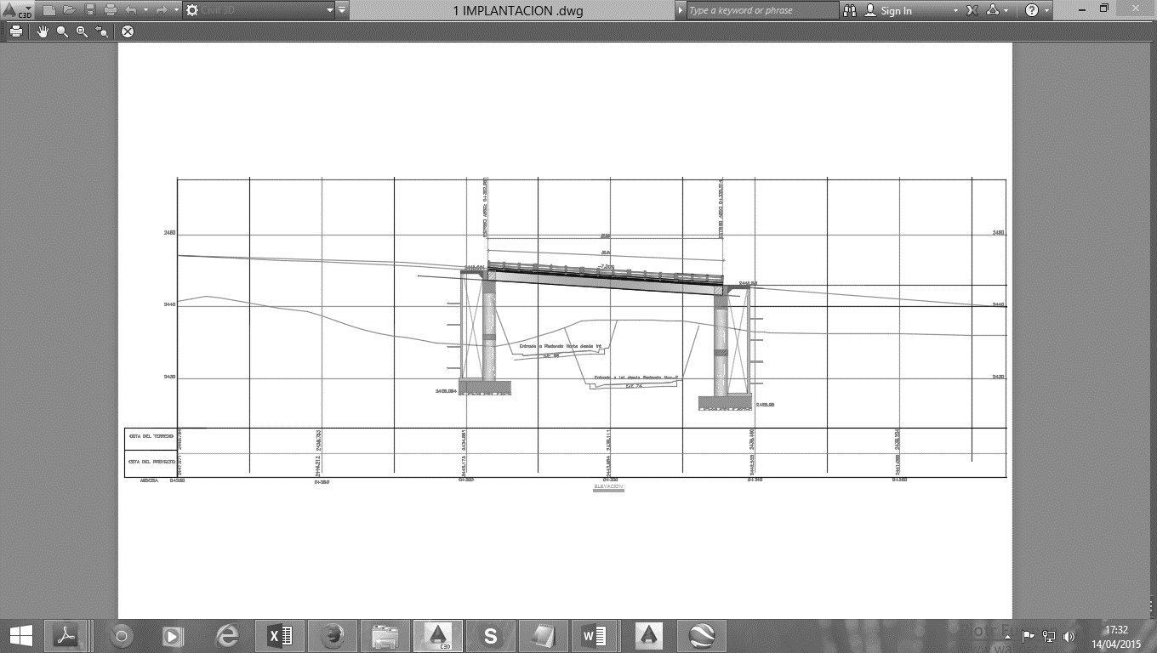
Intercambiador Interoceánica
Puente SEMAICA
Abscisa: 11+900
Tipo: Puente Metálico
Longitud total: 33 m
Ancho: 21 m
Notes:
La sección típica normal de la vía consiste en una carretera de tres carriles (3,65m) para cada dirección, un parterre central (3m) con espaldones (1,20m), la calzada para cada sentido tiene espaldones (2,50m) y cunetas (1m), aceras (2m) donde se asentarán los postes de alumbrado y una ciclovía (4m) bidireccional a un lado de la carretera.

Slide 18
Puentes
1.- EL CAIRO
3.- URAURCO
4.- ZÁMBIZA
5.- GUALO
2.- MACHÁNGARA
Notes:
La sección típica normal de la vía consiste en una carretera de tres carriles (3,65m) para cada dirección, un parterre central (3m) con espaldones (1,20m), la calzada para cada sentido tiene espaldones (2,50m) y cunetas (1m), aceras (2m) donde se asentarán los postes de alumbrado y una ciclovía (4m) bidireccional a un lado de la carretera.

Slide 19
Puentes
Notes:
La sección típica normal de la vía consiste en una carretera de tres carriles (3,65m) para cada dirección, un parterre central (3m) con espaldones (1,20m), la calzada para cada sentido tiene espaldones (2,50m) y cunetas (1m), aceras (2m) donde se asentarán los postes de alumbrado y una ciclovía (4m) bidireccional a un lado de la carretera.

Slide 20
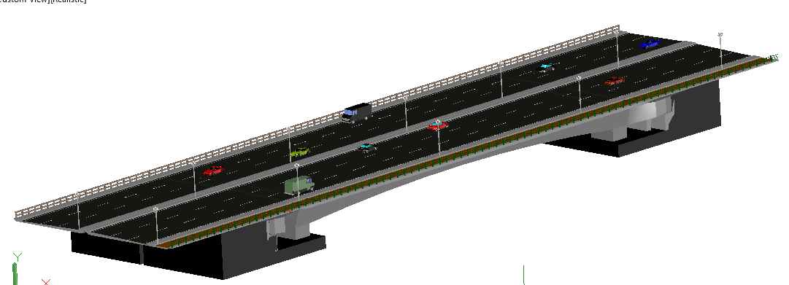
Puente El Cairo
ABSCISA: 5+500
Tipo de superestructura: Volados Sucesivos
Longitud total : 194 m
Notes:
La sección típica normal de la vía consiste en una carretera de tres carriles (3,65m) para cada dirección, un parterre central (3m) con espaldones (1,20m), la calzada para cada sentido tiene espaldones (2,50m) y cunetas (1m), aceras (2m) donde se asentarán los postes de alumbrado y una ciclovía (4m) bidireccional a un lado de la carretera.

Slide 21
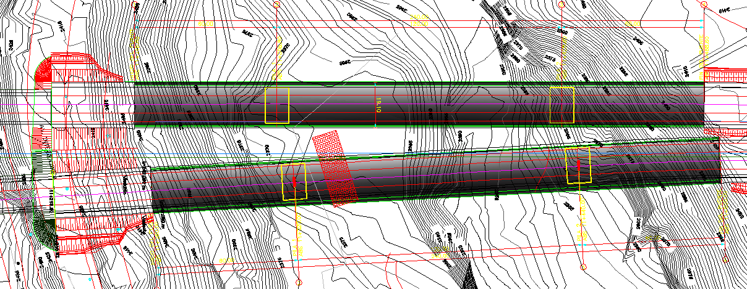
Puente Río Machángara
ABSCISA: 11+260
Tipo de superestructura: Volados Sucesivos
Longitud total por puente: 240 m
Notes:
La sección típica normal de la vía consiste en una carretera de tres carriles (3,65m) para cada dirección, un parterre central (3m) con espaldones (1,20m), la calzada para cada sentido tiene espaldones (2,50m) y cunetas (1m), aceras (2m) donde se asentarán los postes de alumbrado y una ciclovía (4m) bidireccional a un lado de la carretera.

Slide 22
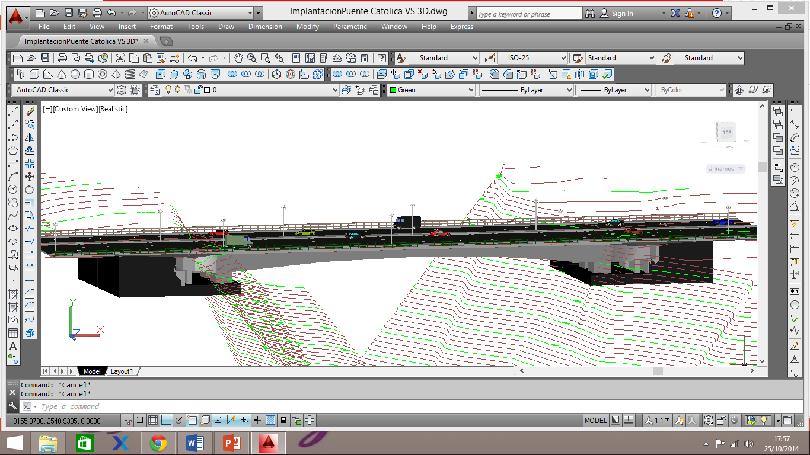
Puente Uraurco
ABSCISA: 13+444
Tipo de superestructura : Volados Sucesivos
Longitud total: 148m
Notes:
La sección típica normal de la vía consiste en una carretera de tres carriles (3,65m) para cada dirección, un parterre central (3m) con espaldones (1,20m), la calzada para cada sentido tiene espaldones (2,50m) y cunetas (1m), aceras (2m) donde se asentarán los postes de alumbrado y una ciclovía (4m) bidireccional a un lado de la carretera.

Slide 23
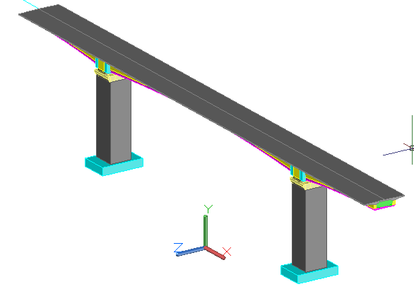
Puente Zambiza
ABSCISA: 16+771
Tipo de superestructura : Volados Sucesivos
Longitud total: 220m
Notes:
La sección típica normal de la vía consiste en una carretera de tres carriles (3,65m) para cada dirección, un parterre central (3m) con espaldones (1,20m), la calzada para cada sentido tiene espaldones (2,50m) y cunetas (1m), aceras (2m) donde se asentarán los postes de alumbrado y una ciclovía (4m) bidireccional a un lado de la carretera.

Slide 24
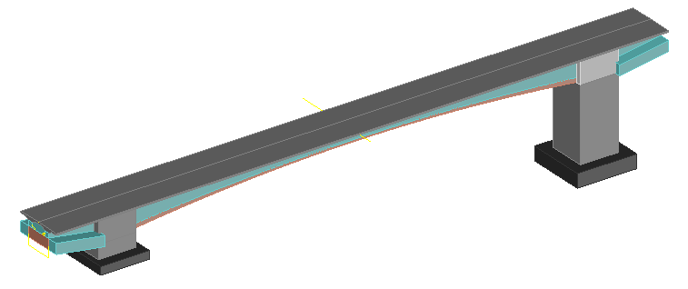
Puente Gualo
ABSCISA: 17+320
Tipo de superestructura : Volados Sucesivos
Longitud total: 180m
Notes:
La sección típica normal de la vía consiste en una carretera de tres carriles (3,65m) para cada dirección, un parterre central (3m) con espaldones (1,20m), la calzada para cada sentido tiene espaldones (2,50m) y cunetas (1m), aceras (2m) donde se asentarán los postes de alumbrado y una ciclovía (4m) bidireccional a un lado de la carretera.

Slide 25
Cruces de la vía
1.- GUANGOPOLO
9.- LUIS CORDERO
2.- Hda. Hnos. MALO
5.- SAN FRANCISCO
7.- MANUELA SAENZ
3.- LUMBISI
8.- NAYON
4.- LINEA FERREA
6.- TANDA (LEONIDAS PROAÑO)
Notes:
La sección típica normal de la vía consiste en una carretera de tres carriles (3,65m) para cada dirección, un parterre central (3m) con espaldones (1,20m), la calzada para cada sentido tiene espaldones (2,50m) y cunetas (1m), aceras (2m) donde se asentarán los postes de alumbrado y una ciclovía (4m) bidireccional a un lado de la carretera.

Slide 26
Cruces de la vía
Notes:
La sección típica normal de la vía consiste en una carretera de tres carriles (3,65m) para cada dirección, un parterre central (3m) con espaldones (1,20m), la calzada para cada sentido tiene espaldones (2,50m) y cunetas (1m), aceras (2m) donde se asentarán los postes de alumbrado y una ciclovía (4m) bidireccional a un lado de la carretera.

Slide 27
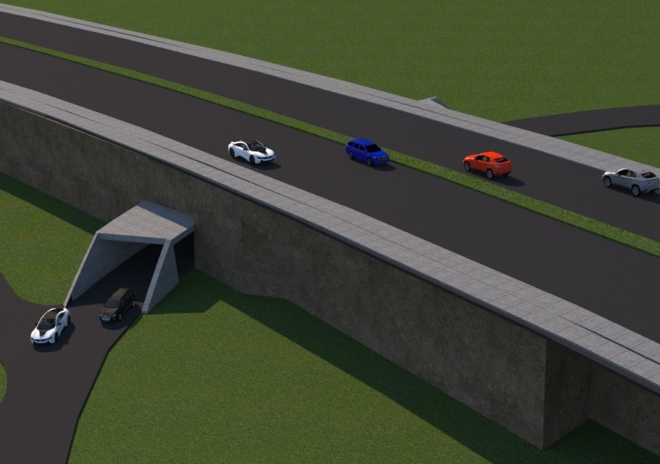
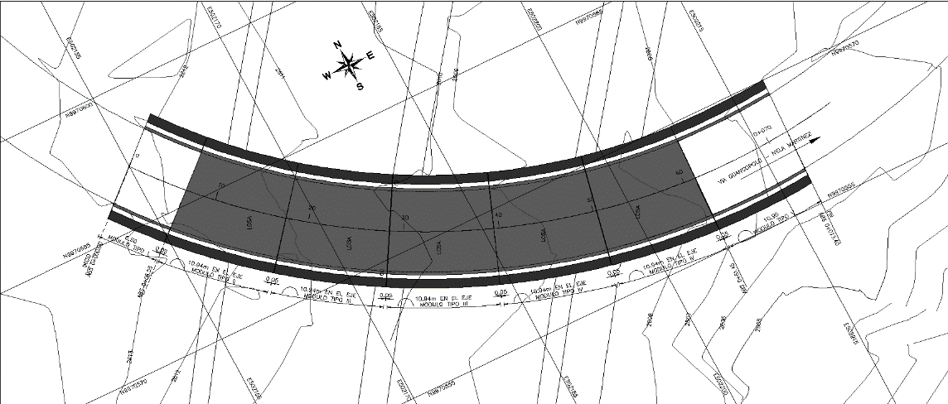
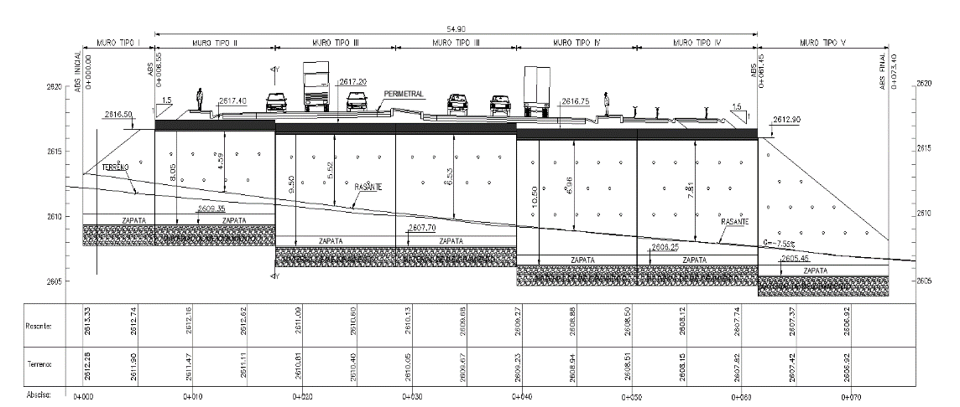
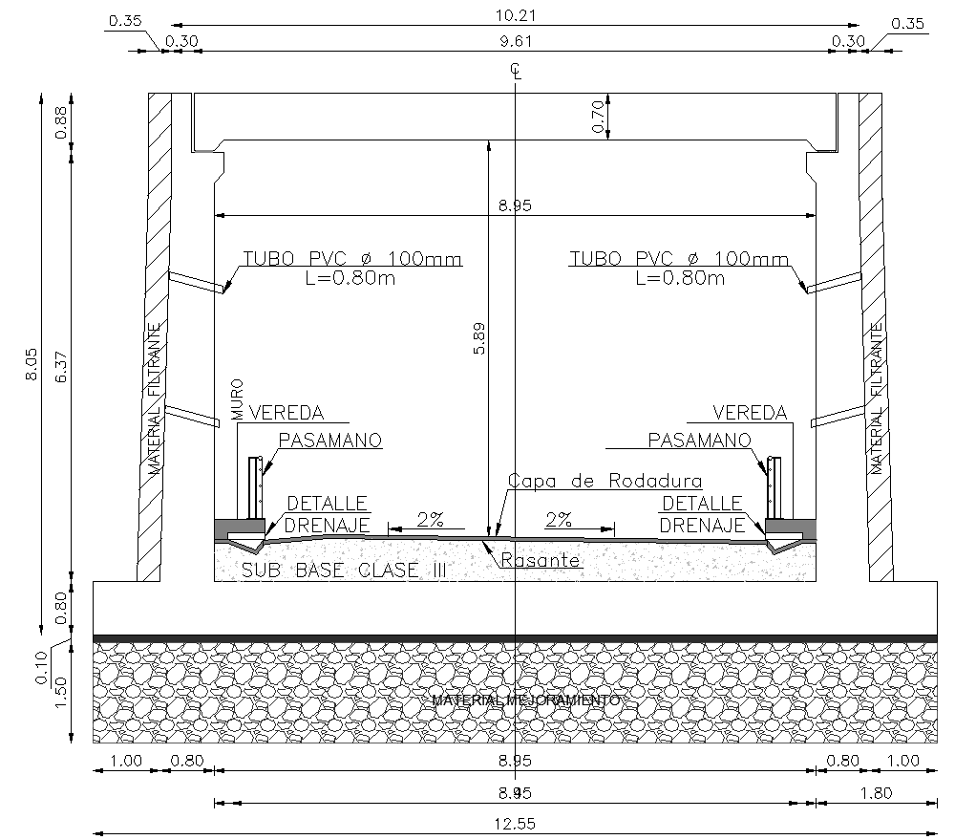
Cruce Guangopolo
Abscisa: 1+965
Tipo: Viaducto hormigón armado
Longitud: 73,4m
Ancho: 10,2m
Notes:
La sección típica normal de la vía consiste en una carretera de tres carriles (3,65m) para cada dirección, un parterre central (3m) con espaldones (1,20m), la calzada para cada sentido tiene espaldones (2,50m) y cunetas (1m), aceras (2m) donde se asentarán los postes de alumbrado y una ciclovía (4m) bidireccional a un lado de la carretera.

Slide 28
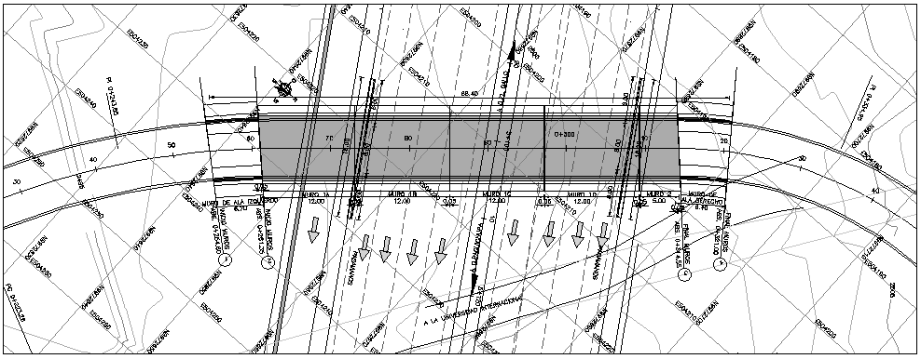
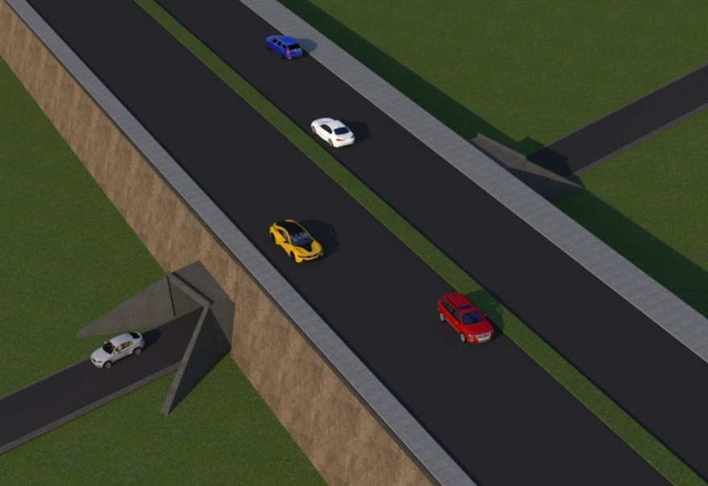
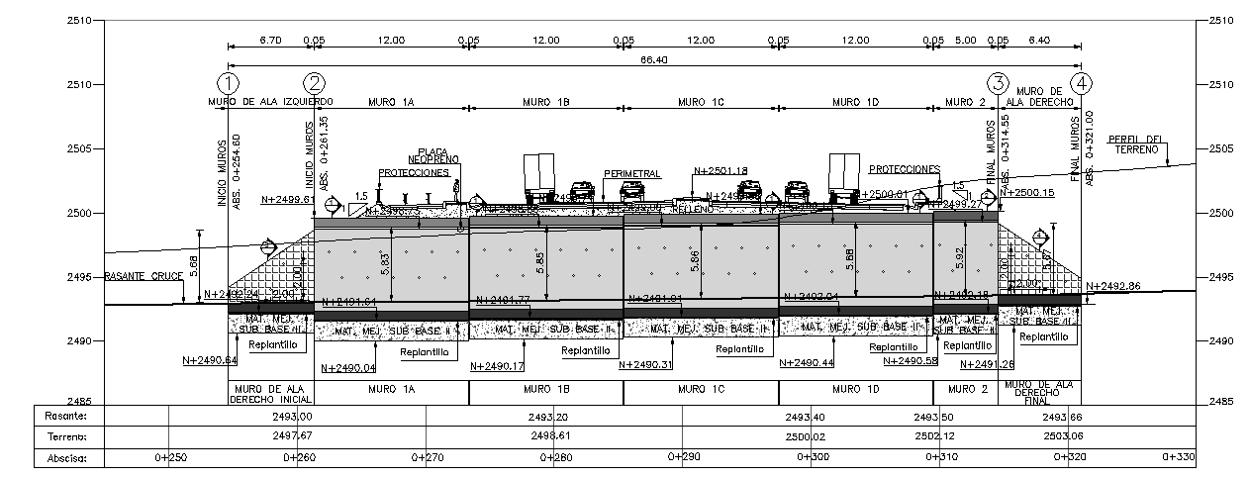
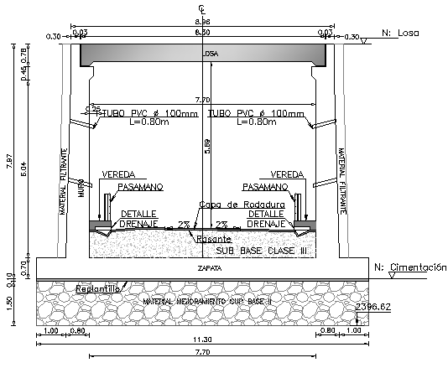
Cruce Hda. Hermanos Malo
Abscisa: 5+100
Tipo: Viaducto hormigón armado
Longitud: 66,4m
Ancho: 8,96m
Notes:
La sección típica normal de la vía consiste en una carretera de tres carriles (3,65m) para cada dirección, un parterre central (3m) con espaldones (1,20m), la calzada para cada sentido tiene espaldones (2,50m) y cunetas (1m), aceras (2m) donde se asentarán los postes de alumbrado y una ciclovía (4m) bidireccional a un lado de la carretera.

Slide 29
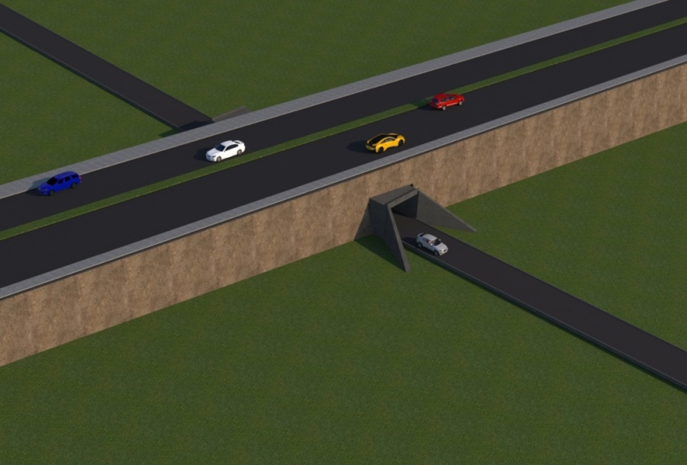
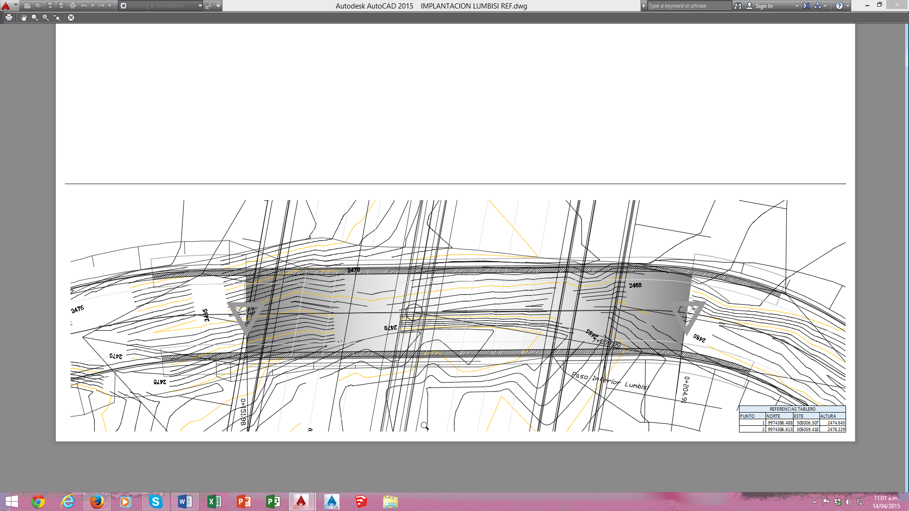
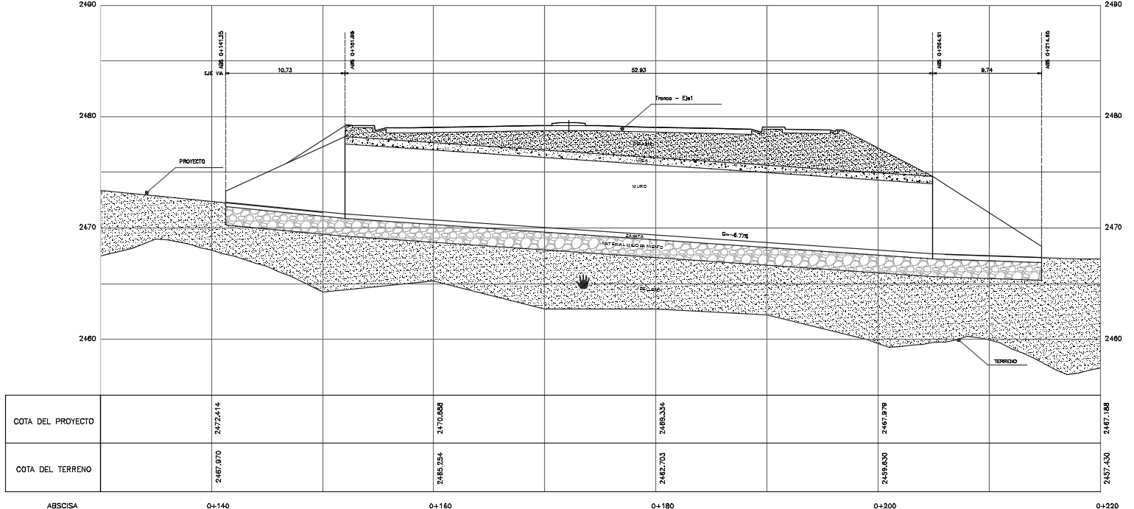
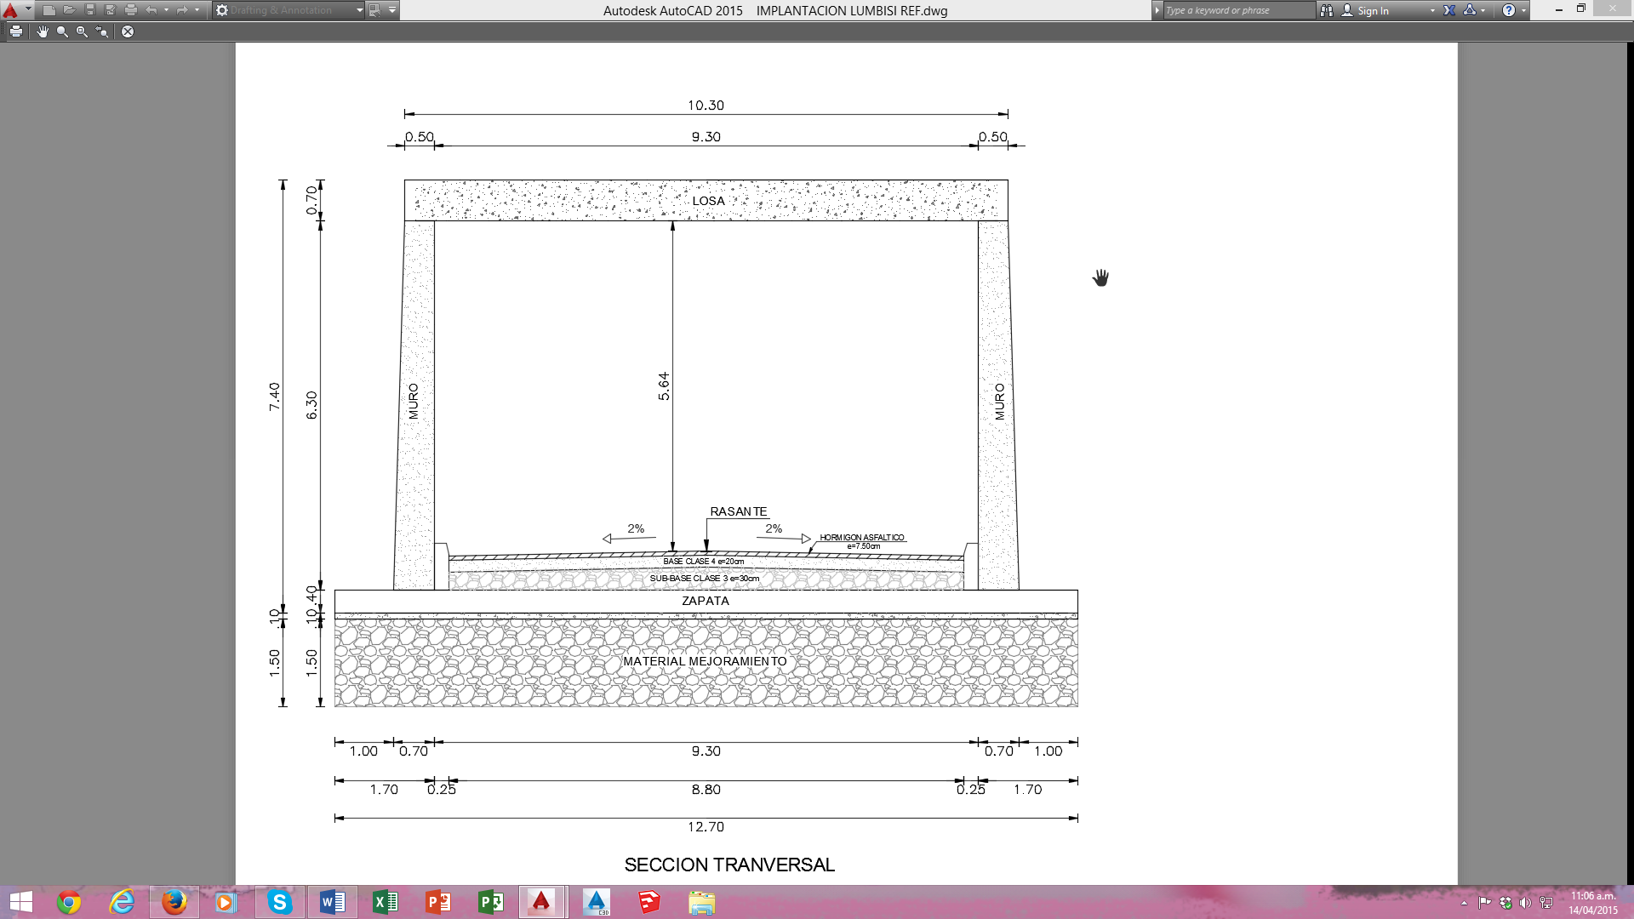
Cruce Lumbisí
Abscisa: 7+060
Tipo: Viaducto hormigón armado
Longitud: 52,9 m
Ancho: 10,3m
Notes:
La sección típica normal de la vía consiste en una carretera de tres carriles (3,65m) para cada dirección, un parterre central (3m) con espaldones (1,20m), la calzada para cada sentido tiene espaldones (2,50m) y cunetas (1m), aceras (2m) donde se asentarán los postes de alumbrado y una ciclovía (4m) bidireccional a un lado de la carretera.

Slide 30
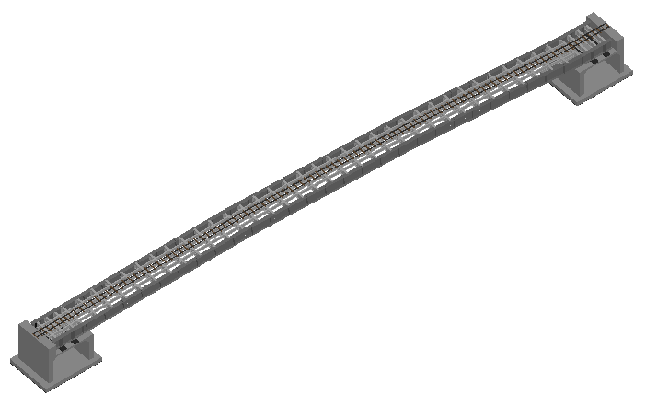
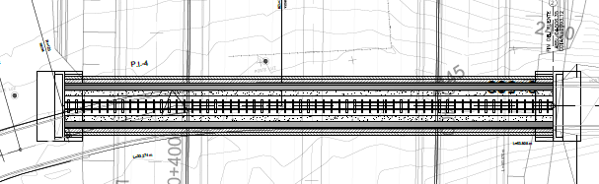
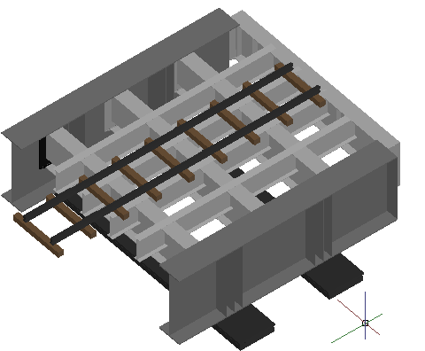
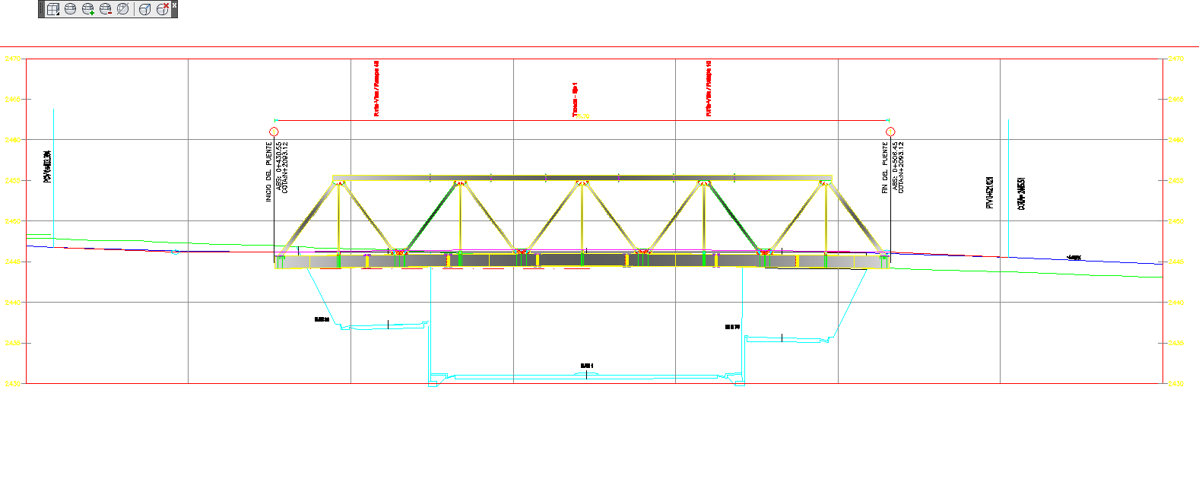
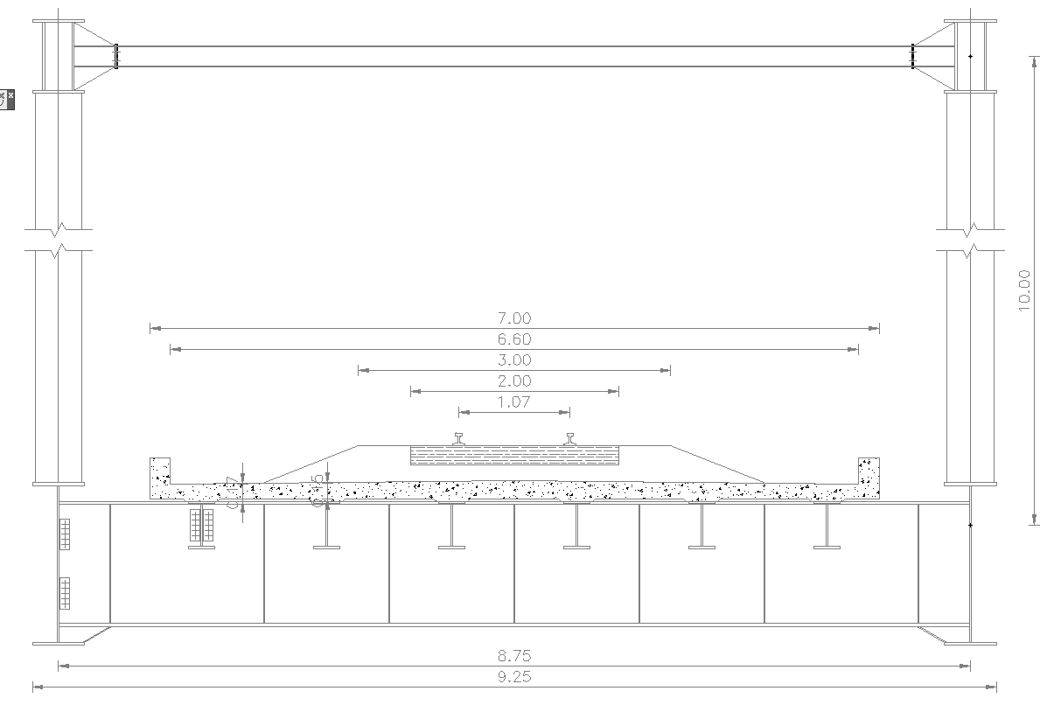
Cruce Ferrocarril
Abscisa: 9+370
Tipo: Puente metálico
Longitud: 75,5 m
Ancho: 9,25m
Notes:
La sección típica normal de la vía consiste en una carretera de tres carriles (3,65m) para cada dirección, un parterre central (3m) con espaldones (1,20m), la calzada para cada sentido tiene espaldones (2,50m) y cunetas (1m), aceras (2m) donde se asentarán los postes de alumbrado y una ciclovía (4m) bidireccional a un lado de la carretera.

Slide 31
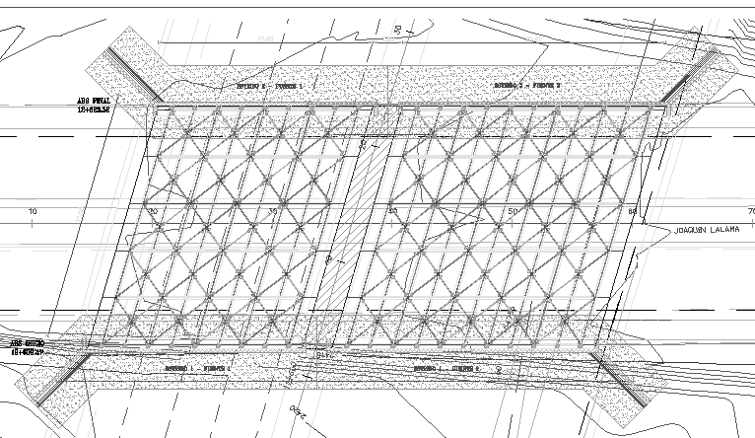
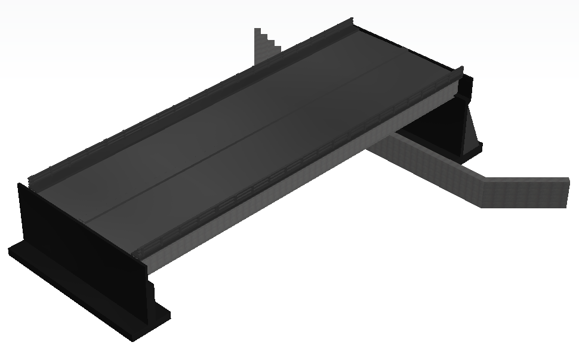
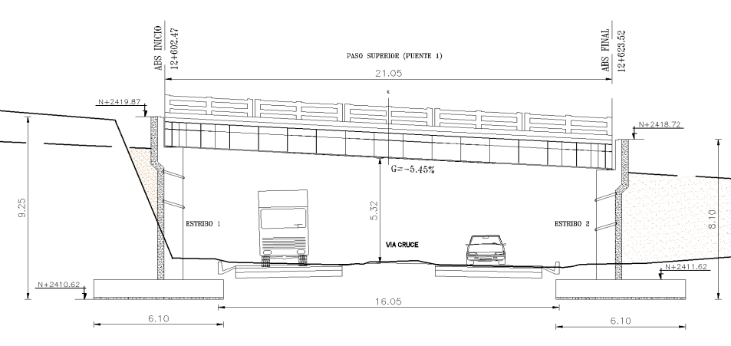
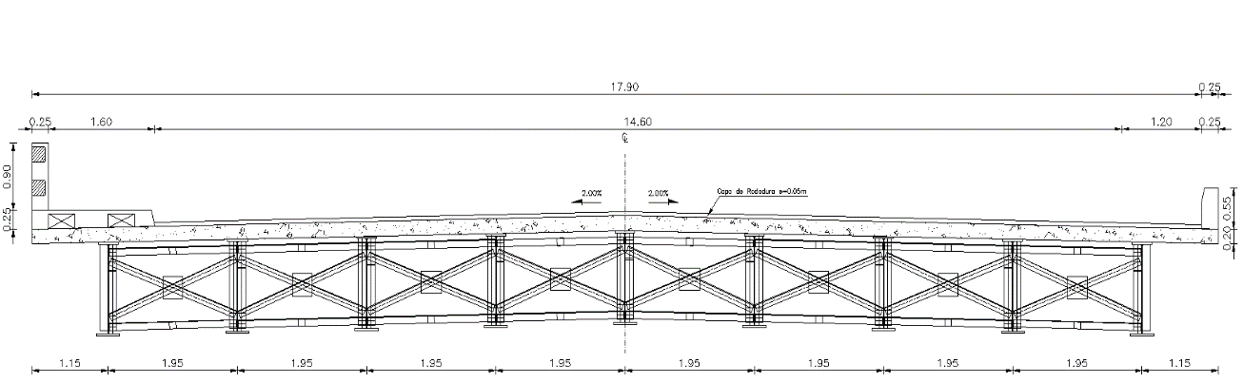
Cruce San Francisco
Puente 1
Abscisa: 13+602
Tipo: Puente metálico
Longitud: 21,05 m
Ancho: 17,9m
Notes:
La sección típica normal de la vía consiste en una carretera de tres carriles (3,65m) para cada dirección, un parterre central (3m) con espaldones (1,20m), la calzada para cada sentido tiene espaldones (2,50m) y cunetas (1m), aceras (2m) donde se asentarán los postes de alumbrado y una ciclovía (4m) bidireccional a un lado de la carretera.

Slide 32



Cruce San Francisco
Puente 2
Abscisa: 13+602
Tipo: Puente metálico
Longitud: 21,05 m
Ancho: 21,9m
Notes:
La sección típica normal de la vía consiste en una carretera de tres carriles (3,65m) para cada dirección, un parterre central (3m) con espaldones (1,20m), la calzada para cada sentido tiene espaldones (2,50m) y cunetas (1m), aceras (2m) donde se asentarán los postes de alumbrado y una ciclovía (4m) bidireccional a un lado de la carretera.

Slide 33




Cruce Tanda (Leonidas Proaño)
Abscisa: 13+355
Tipo: Viaducto hormigón armado
Longitud: 75,95 m
Ancho: 8,96 m
Notes:
La sección típica normal de la vía consiste en una carretera de tres carriles (3,65m) para cada dirección, un parterre central (3m) con espaldones (1,20m), la calzada para cada sentido tiene espaldones (2,50m) y cunetas (1m), aceras (2m) donde se asentarán los postes de alumbrado y una ciclovía (4m) bidireccional a un lado de la carretera.

Slide 34




Cruce Manuela Saenz
Abscisa: 14+920
Tipo: Puente metálico
Longitud total: 100 m
Ancho: 22,36 m
Notes:
La sección típica normal de la vía consiste en una carretera de tres carriles (3,65m) para cada dirección, un parterre central (3m) con espaldones (1,20m), la calzada para cada sentido tiene espaldones (2,50m) y cunetas (1m), aceras (2m) donde se asentarán los postes de alumbrado y una ciclovía (4m) bidireccional a un lado de la carretera.

Slide 35




Cruce Nayón
Abscisa: 15+750
Tipo: Viaducto hormigón armado
Longitud: 70,37 m
Ancho: 8,96 m
Notes:
La sección típica normal de la vía consiste en una carretera de tres carriles (3,65m) para cada dirección, un parterre central (3m) con espaldones (1,20m), la calzada para cada sentido tiene espaldones (2,50m) y cunetas (1m), aceras (2m) donde se asentarán los postes de alumbrado y una ciclovía (4m) bidireccional a un lado de la carretera.

Slide 36



Cruce Luis Cordero
Abscisa: 16+030
Tipo: Puente metálico
Longitud total: 75m
Ancho: 11,20 m
Notes:
La sección típica normal de la vía consiste en una carretera de tres carriles (3,65m) para cada dirección, un parterre central (3m) con espaldones (1,20m), la calzada para cada sentido tiene espaldones (2,50m) y cunetas (1m), aceras (2m) donde se asentarán los postes de alumbrado y una ciclovía (4m) bidireccional a un lado de la carretera.

Slide 37


Curva de Masas – Compensación de Tierras

Slide 38


Curva de Masas – Compensación de Tierras

Slide 39

Curva de Masas – Compensación de Tierras
Existen tres fuentes de material pero la más factible es la del Colibrí.

Slide 40















Fauna y Biodiversidad

Slide 41
Plan de Manejo Ambental
Programa de Prevención
Prevención de la contaminación ambiental | E01: Control de emisiones a la atmósfera
 | E02: Control de ruido y vibraciones
 | E03:Ejecución de obras e instalaciones temporales
 | E04: Almacenamientos
Prevención de afectación a flora y fauna silvestres | E05: Técnicas constructivas para la conservación de flora y fauna silvestre en áreas de vegetación natural
 | E06: Estrategias para el salvataje de flora y fauna
Prevención ante riesgo morfodinámico | E07: Control y mantenimiento de deslizamientos y derrumbes
 | E08: Conformación de taludes
Prevención y conservación del patrimonio cultural | E09: Monitoreo arqueológico
 | E10: Prospección y rescate arqueológico
Programa de mitigación
Mitigación de impactos por afectación y alteración del paisaje natural | E11: Recuperación y acopio de la capa vegetal
 | E12: Integración paisajista
 | E13: Rehabilitación y restauración de áreas afectadas
Programa de compensación
Por ocupación de predios (expropiaciones) | E14: Adquisición de terrenos a ser ocupados por la obra vial
Por daños a la propiedad en las actividades constructivas | E15: Compensación por daños
Programa de manejo de residuos
Manejo de residuos sólidos | E16: Residuos sólidos de obras e instalaciones temporales
 | E17: Residuos vegetales
 | E18: Escombros y desechos inertes
 | E19: Residuos sólidos en el retiro y abandono de instalaciones temporales

Slide 42
Plan de Manejo Ambiental
Manejo de residuos líquidos | E20: Residuos líquidos en obras e instalaciones temporales
 | E21: Residuos de hidrocarburos
 | E22: Aguas de escorrentía en plantas de trituración y de asfalto
Programa de capacitación
Personal de la obra | E23: Capacitación y educación ambiental al personal durante la construcción de la obra
Programa de relaciones comunitarias
Relaciones y comportamiento con la comunidad | E24: Responsabilidades ante la comunidad
 | E25: Información, comunicación y difusión del proyecto
 | E26: Medidas para no interferir con servicios básicos
 | E27: Alternativas de tránsito por cierre de vías
Programa de seguridad industrial y salud ocupacional
Seguridad laboral, salud e higiene ocupacional | E28: Aplicación de normas y reglamentos de seguridad industrial y salud ocupacional
 | E29: Nombramiento del Responsable de Seguridad y Ambiente en la obra
 | E30: Dotación de equipos de protección personal (EPP)
 | E31: Señalización y seguridad vial
Programa de contingencias y riesgos
Contingencias en la fase de construcción | E32: Emergencias ante contingencias y riesgos en la construcción vial
Programa de monitoreo, control y seguimiento
Monitoreo, control y seguimiento del PMA | E33: Fiscalización Ambiental
Monitoreo, control y seguimiento de la calidad ambiental | E34: Monitoreo de aguas
 | E35: Monitoreo de ruido
 | E36: Monitoreo de emisiones
Programa de cierre de operaciones E37: Retiro de obras e instalaciones temporales y entrega del área
Programa de operación y mantenimiento (*) E38: Mantenimiento vial
Programa especial (*) E39:Inventario Forestal

Slide 43
Cronograma

Slide 44
Cronograma

Slide 45
Resumen de Costos

Slide 46
GRACIAS
www.lygconsultores.com
Elaborado por: ASOCIACIÓN LYG – C&CTECH - INDETEC

